Slide 1
ソースコードの類似性 ワークショップ開催報告 Japanese Workshop on Source Code Similarity 2009
石尾 隆 （大阪大学）
山本 哲男 （立命館大学）
佐々木 裕介 （大阪大学）
第166回 ソフトウェア工学研究報告会

Slide 2
発表の概要
SES2009 併設ワークショップ
WS-3「ソースコードの類似性」
開催の背景
実施方法
得られた知見

Slide 3
ワークショップ開催の背景
Q. 「類似したソースコード」とは？
A. 研究者ごとに定義が異なる
提案手法で検出するコード ＝ 似ているコード
➔ 検索手法の評価で用いられる Recall, Precision のうち，Precision のほうは常に100％となる
選んだ「似ている」基準自体の妥当性は判断しにくい
性能のトレードオフなどの議論が難しい

Slide 4
類似ソースコード検索技術の例
コードクローン検索 [Kamiya, 2002]
ソースコードの字面の比較
ソースコードの「見本」提示 [渡邉, 2007]
自然言語の検索技術で類似ソースコードを検索
編集中のコードに似たものを3つ自動で提示
類似部品のグループ化 [佐々木, 2009]
メソッドシグネチャ等の類似性を判定

Slide 5
ワークショップの目的
「類似したソースコード」とはどのようなものか？
目的ごとに違う，状況ごとに違うとしても
多くの人が共通して納得するような性質はあるか？
SIGSE-WW 「プログラム解析」 2008，2009 の
参加者に呼び掛けて開催

Slide 6
参加者の興味 (1/2)
類似したソースコードを検出する研究多数
重複したコードをまとめて保守性向上
重複したコードを発見してソースコードの来歴分析
ソースコード検索用DBからの重複データ排除
ライブラリの使用方法の「見本」表示
再利用可能なソースコードの検索
「機能が似ている」プログラムを見つけたい
異なるシステムで「役割が同じ」クラスを見つけたい

Slide 7
参加者の興味 (2/2)
類似コードはどんな問題があるのか？
保守性に悪影響があると言われているが…
まったく別の機能のファイルに，同じようなコードがあるのは問題なのでは？
バグの原因となる「悪い」複製を見つけたい
同じようなコードは連動して変更されるのか
似たコードというのは変更が多いか
コードをまとめるコスト対効果

Slide 8
ワークショップの実施方式
共同作業型ワークショップ
SIGSE-WW「プログラム解析」グループでは初めて
開催側で似ていそうなソースコードを準備
CCFinder [Kamiya, 2002]，Twigi [佐々木，2009] を使用
参加者は，どう対処するかを判定して回答
状況は１つに設定
➔ 共通した基準があるのかを見てみる

Slide 9
設定した状況
ソースコードを蓄積・再利用するための
データベースを構築しようとしている．
言語は Java に限定
ソースコードはインターネット上から集めてくる
互いに類似したコード片が見つかることがある
ソフトウェア間での複製に関する履歴は残っていない
キーワード検索したコード片をランキング表示する
同じようなソースコードが上位10件を占めてしまうと，検索効率が非常に悪い

Slide 10
類似したコードへの「対策」を回答
例：パッケージが違うだけの100行のクラスの組
a) 一方だけ登録．他方は捨てる．
b) 共通部品1つを作成して差分情報と合わせて登録．
c) 関連した部品という記録を付けて２部品を登録．
d) 特に関連性は付与せず，個別の部品として登録．
様々なコードの組に対して，
同様に選択肢 a)～d) からの選択方式で回答

Slide 11
似ているソースコードの抽出方法
2つのソースファイルの類似度 x% (閾値: 80～90%)
クラス名に共通の単語が含まれている．
同じ名前のクラスを継承している（パッケージ名は無視） ．
一方のnon-privateメソッドの x%以上が，他方にもnon-private メソッドとして含まれている．
一方のnon-privateフィールドのx%以上が，他方のnon-private フィールドとして含まれている．
ソースコードのトークン数の比
（短いほうの長さ ÷ 長いほうの長さ）が x%以上．
ソースコードのトークンの種類数の比が x%以上．
…

Slide 12
グループ単位での活動による進行
18人の参加者を4グループに分配
教員10，学生7，企業1
各学生に対し，事前アンケートの回答が近い別組織の学生および教員が同一グループになるように配置．
24組のソースコードを
6組ずつ読んでいく
グループ単位で読む
個人単位で回答を記録．
グループ内で意見交換．
個人単位で再回答．
Group A | Group B | Group C | Group D
ソースP | ソースQ | ソースR | ソースS
ソースQ | ソースR | ソースS | ソースP
ソースS | ソースP | ソースQ | ソースR
ソースR | ソースS | ソースP | ソースQ

Slide 13
参加者への配布物
ソースコードの差分情報を印刷した紙
X-WinMerge というツールを使用して作成
A4横で1組あたり1～11ページ，合計82ページ
その PDF データ
ソースコードの組 (.javaファイル)
diff コマンドの出力
X-WinMerge バイナリ

Slide 14
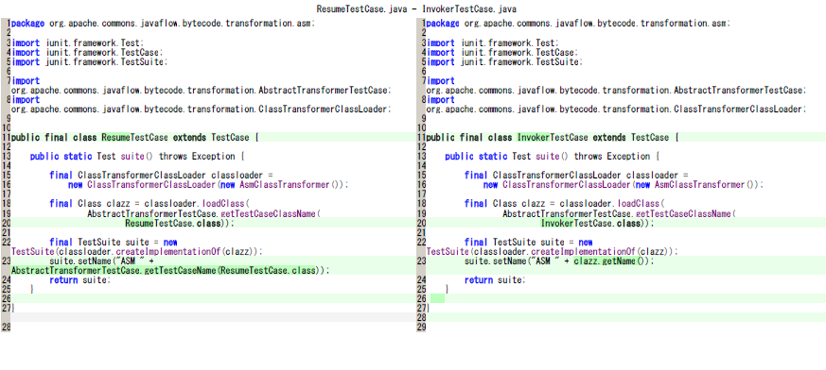
ソースコードの例
ソースコードを横に並べて diff 表示
行単位，文字単位差分がハイライトされる

Slide 15
結果の分析
ワークショップ開催時は時間不足
➔ 持ち帰っての分析
予定では1組5分で120分の作業
実際は180分程度
分析方法
ソースコードの差分情報と，回答を比較
回答理由に書かれていた項目を集計

Slide 16
回答の傾向
グループ内部ではそれなりに意見がまとまる
1グループ，ソース1組あたりの回答は平均1.5個
グループ間ではばらつきが大きい
3/4 (14人)の判断が一致するコード: 24組中5組
2/3 (12人)の判断が一致するコード: +3組
1/2 (9人)の判断が一致するコード: +10組

Slide 17
判断の基準
識別子が似ていると，互いに関連していそう．
例: Prefix○○とSuffix○○，And△△ と Or△△
クラスの振舞いが同じなら，一方を捨てられる．
集約して1部品にするかどうか ≒ しやすいかどうか
似ていても，興味のないコード
例外やテストケースなど．登場するクラス名以外は同一
一方が他方の更新版の場合．
古いほうを捨てるだけ
API の使用例．使うメソッドの差異は少ない

Slide 18
回答用紙の判断理由キーワード
出現回数 | 使用人数 | キーワード
40 | 10 | バージョン，版，派生，新，オリジナル
31 | 12 | 継承，extends, 親，子
28 | 9 | 双対，一対
25 | 14 | テスト
22 | 7 | ロジック，アルゴリズム
16 | 4 | 例，サンプル，example
その他 コメント，識別子，役割，振る舞い

Slide 19
考察
ソースコード情報だけでは対処は決定できない
他に似ているコードはどれだけあるか
同時期，同じ役割で作られているかどうか
一方が他方の派生物であるかどうか
まとめて1部品にしやすいかどうか
☆ 本当は開発者の意図が知りたい
ソースコードの関係をいかに抽出するか
人により注目する要素が異なる
目的別に抽出する情報を選択可能なツールが必要

Slide 20
ワークショップでの反省点
作業時間の超過
積極的にコントロールが必要
議論時間が取れず，事後分析のみとなった
作業途中での議論の記録が取れなかった
回答用紙にはほとんど理由が記載されず
議論での同意，不同意等の情報は得られなかった

Slide 21
まとめ
ソースコードの類似性ワークショップを開催
識別子などの字面が似ていると，ソースコードに関係があると認識される
対処法を決めるには，ソースコードが置かれた周辺の状況情報が必要
ソースコード，分析結果などのデータ公開中
http://sel.ist.osaka-u.ac.jp/JWSCS2009/
ワークショップ参加者の皆様に 深く感謝いたします．

